Slide 1
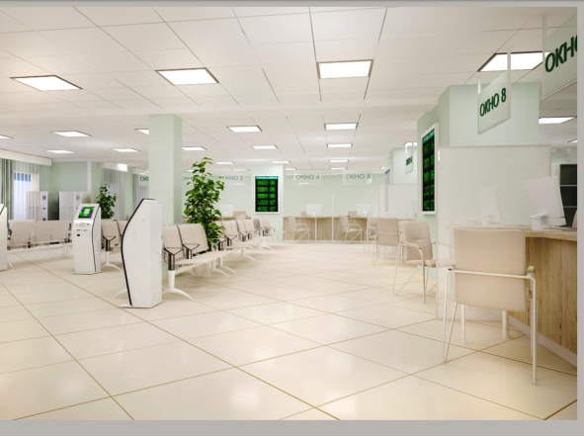



ГУЗ ЯО «ГОРОДСКАЯ ДЕТСКАЯ БОЛЬНИЦА»
детская поликлиника № 1
ФЕДЕРАЛЬНЫЙ ПРОЕКТ
«РАЗВИТИЕ СИСТЕМЫ ОКАЗАНИЯ ПЕРВИЧНОЙ МЕДИКО-САНИТАРНОЙ ПОМОЩИ» В ЧАСТИ СОЗДАНИЯ И ТИРАЖИРОВАНИЯ НОВОЙ МОДЕЛИ МЕДИЦИНСКОЙ ОРГАНИЗАЦИИ, ОКАЗЫВАЮЩЕЙ ПЕРВИЧНУЮ МЕДИКО-САНИТАРНУЮ ПОМОЩЬ
Докладчик: зав. пед. отд. детской поликлиники № 1 ГУЗ ЯО «ГДБ»
Чистякова Наталья Николаевна

Slide 2

Нормативное регулирование
Проекта : «Сокращение времени оформления санаторно-курортной карты врачом-педиатром.»
Приказ ГУЗ ЯО № 269 А от 21.12.2020 г.
«Об утверждении проекта «Сокращение времени оформления санаторно-курортной карты врачом-педиатром.»
Паспорт проекта
Дорожная карта
План реализации проекта (Диаграмма Ганта)

Slide 3
Обучение в рамках проекта: «Сокращение времени оформления санаторно-курортной карты врачом-педиатром.»
№ | Период обучения | Организация, проводившая обучение | Категория персонала | Количество сотрудников, прошедших обучение
 |  |  |  | Количество | %*
1 | 04.06.2019 | Федеральное государственное бюджетное образовательное учреждение высшего образования «Ярославский государственный медицинский университет» Министерства здравоохранения Российской Федерации | Мед. сёстры | 2 | 6,2
2 | 04.06.2019 | Федеральное государственное бюджетное образовательное учреждение высшего образования «Ярославский государственный медицинский университет» Министерства здравоохранения Российской Федерации | врачи | 1 | 7,6

Slide 4
Перечень основных проблем в детской поликлинике № 1 ГУЗ ЯО «ГДБ»
Основные проблемы, обозначенные сотрудниками
Большие нагрузки
Основные проблемы, обозначенные пациентами
Неравномерное распределение нагрузки
  Много времени тратится на оформление документов

Slide 5
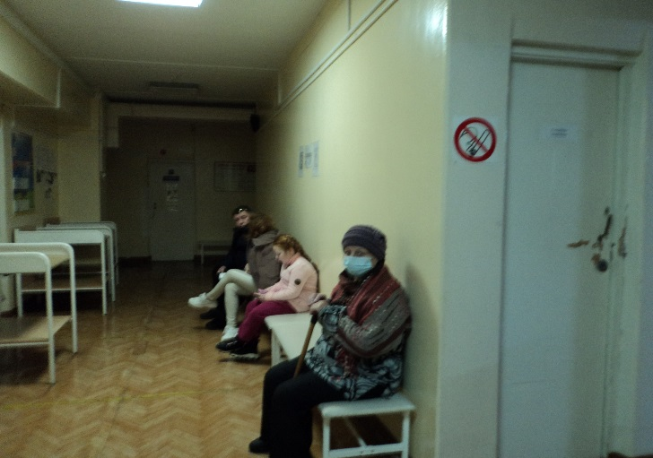
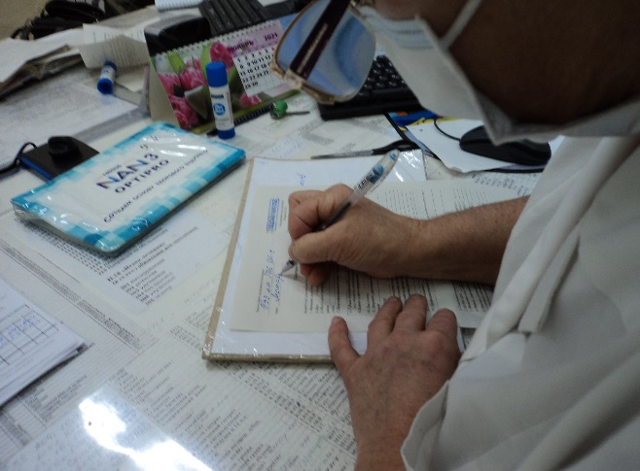
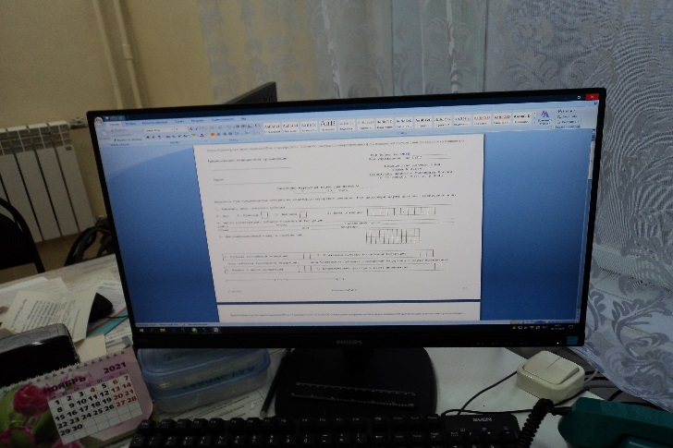
Сводный анализ проблем в рамках проекта: «Сокращение времени оформления санаторно-курортной карты врачом-педиатром.»
Фотофиксация

Slide 6


Сводный анализ проектов, реализуемых в детской поликлинике № 1 ГУЗ ЯО «ГДБ»
Направления, выбранные для реализации в рамках Федерального проекта «Развитие системы оказания первичной медико-санитарной помощи» в части создания и тиражирования новой модели медицинской организации, оказывающей первичную медико-санитарную помощь
Лечебно-диагностический прием врача

Slide 7
Сводный анализ проектов, реализуемых в детской поликлинике № 1 ГУЗ ЯО «ГДБ»
Направление | Количество прикрепленного населения, тыс. человек | Цели и задачи
Лечебно-диагностический прием врача | 8873 | Сокращение времени оформления документации до 5-10 минут.
 |  | Достижение критерия 12 (время добавления ценности на приеме пациентов врачом), 53 % от общего времени приема.
 |  | Достижение критерия 13 (выравнивание нагрузки между врачом и медсестрой), 20 % колебания нагрузки между врачом и медсестрой.

Slide 8
Определение основных показателей проекта: «Сокращение времени оформления санаторно-курортной карты врачом-педиатром.»
проблема | показатель | текущее состояние | целевое состояние
Сокращение времени оформления документации. | Длительность, минуты. | 15-20 | 5-10
Достижение критерия 12 (время добавления ценности на приеме пациентов врачом). | Доля от общего времени приема, %. | 33 | 53
Достижение критерия 13 (выравнивание нагрузки между врачом и медсестрой), | Колебания нагрузки между врачом и медсестрой, %. | 40 | 20

Slide 9
Проект: «Сокращение времени оформления санаторно-курортной карты врачом-педиатром.»
ПРОБЛЕМА | Мероприятия для решения проблемы | ИТОГИ (ЭФФЕКТ)
Длительное время оформления санаторно-курортных карт 15-20 минут. | Оформление санаторно-курортной карты в электронном виде. Распределение нагрузки между врачом и медсестрой. | Сокращение времени оформления документации до 5-10 минут.
Недостаточное время работы врача непосредственно с пациентом во время приема 33%. |  | Достижение критерия 12 (время добавления ценности на приеме пациентов врачом), 53 % от общего времени приема.
Неравномерная нагрузка между врачом и медсестрой во время приема, колебания нагрузки 40%. |  | Достижение критерия 13 (выравнивание нагрузки между врачом и медсестрой), 20 % колебания нагрузки между врачом и медсестрой.

Slide 10
Карта потока создания ценности по проекту: «Сокращение времени оформления санаторно-курортной карты врачом-педиатром.», (текущее и целевое состояние)
Карта потока создания ценности (текущее состояние)
2
1
2
1
3
1-2 дня
1 день
вход
Кабинет врача
Лаборатория
Кабинет врача
выход
15’
10’
15’
0
человек
0
человек
0
человек
0’-1’
0’-5’
0’-1’
ПРОБЛЕМЫ
Kэф= ВСЦ/ВЦ *100%,
Кэф= 10/4360*100%
Кэф=0,2%
Недостаточное время работы врача непосредственно с пациентом во время приема 30%.
Неравномерная нагрузка между врачом и медсестрой во время приема, колебания нагрузки 40%.
Длительное время оформления санаторно-курортных карт в кабинете врача травматолога-ортопеда 5-20 минут.
Карта потока создания ценности (целевое состояние)
1-2 дня
1 день
Кабинет врача
Лаборатория
Кабинет врача
вход
выход
15’
10’
15’
0
человек
0
человек
0
человек
Kэф= ВСЦ/ВЦ *100%,
Кэф=16/4360*100%
Кэф=0,4%

Slide 11
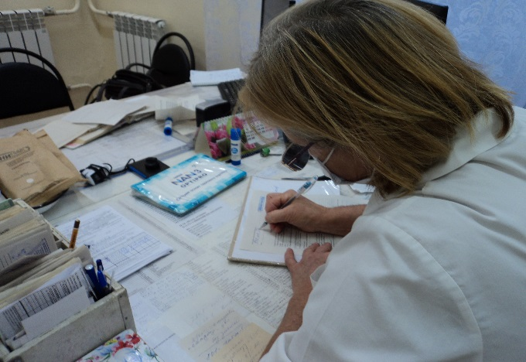
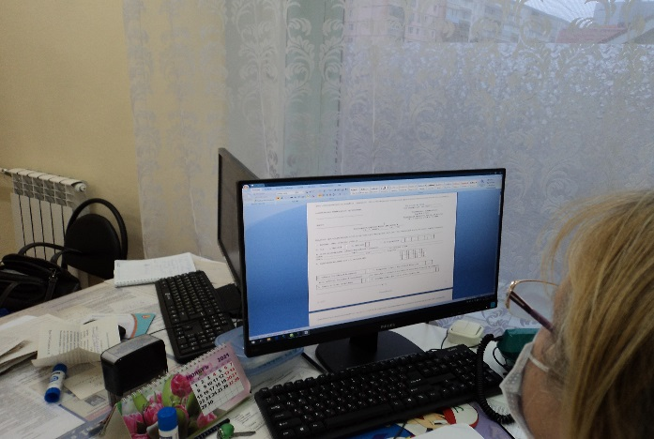
Проект: «Сокращение времени оформления санаторно-курортной карты врачом-педиатром.» «было-стало»
Проблемы при внедрении:
оборудование рабочего места
Вопросы и предложения:
Внедрение АРМ.

Slide 12
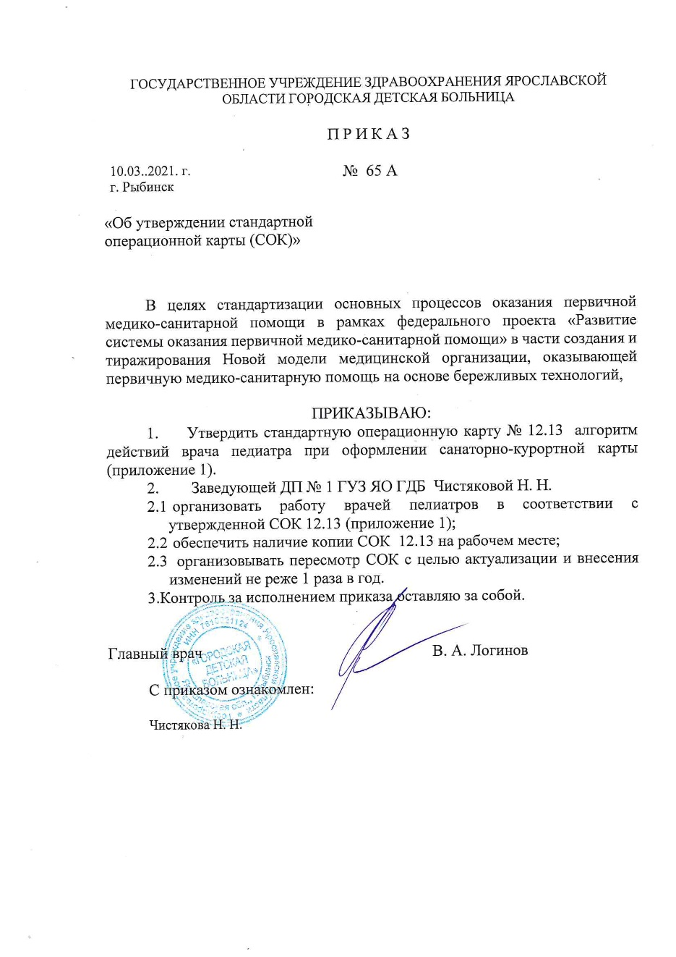
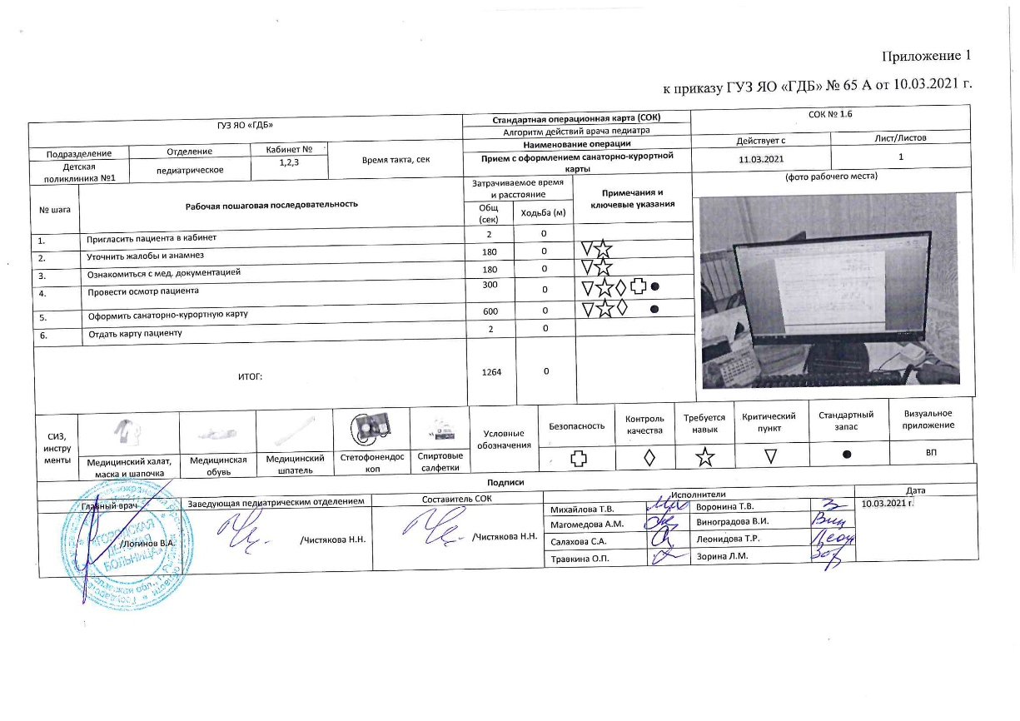
Разработанные стандарты по итогам реализации проекта: «Сокращение времени оформления санаторно-курортной карты врачом-педиатром.».

Slide 13
Размещается
Герб
региона
Мониторинг устойчивости улучшений проекта: «Сокращение времени оформления санаторно-курортной карты врачом-педиатром.»
Целевое состояние (20 %)
.
Законченный случай оформления санаторно-курортной карты
Целевое состояние (не менее 53 %)
.
Законченный случай оформления санаторно-курортной карты
Целевое состояние (не более 10 минут)
.
Законченный случай оформления санаторно-курортной карты

Slide 14
Итоги реализации проекта: «Сокращение времени оформления санаторно-курортной карты врачом-педиатром.»
Сокращение времени оформления документации.
Достижение критерия НММО 12.
Достижение критерия НММО 13.
В 2 раза (с 20 до 10 минут)
1
(время добавления ценности на приеме пациентов врачом),
Доля от общего времени приема 53 %.
2
(выравнивание нагрузки между врачом и медсестрой),
Колебания нагрузки между врачом и медсестрой 20 %
3

Slide 15
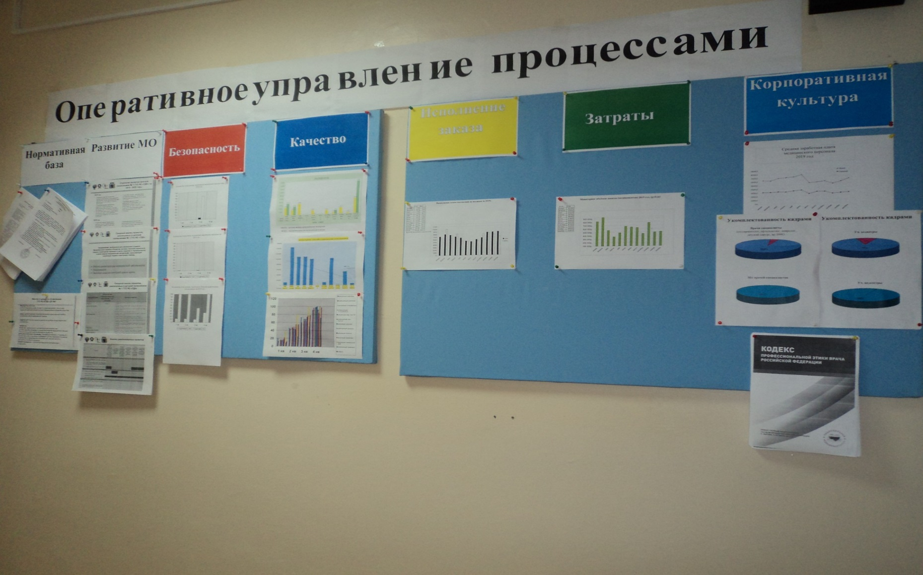
Размещается
Герб
региона
Оперативное управление
процессами

Slide 16
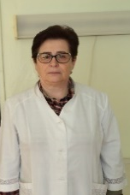
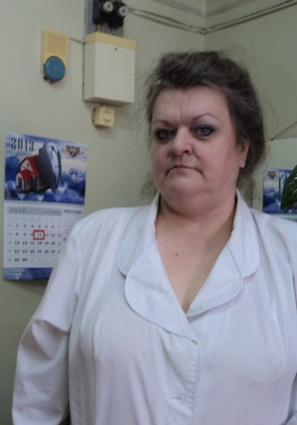
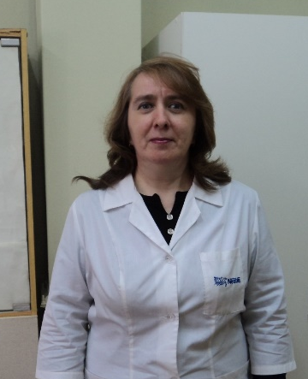
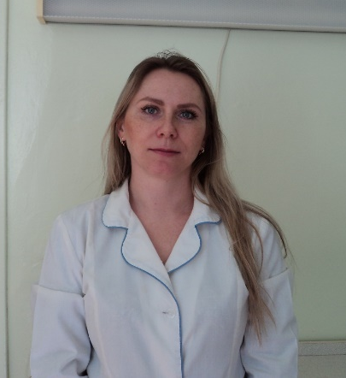
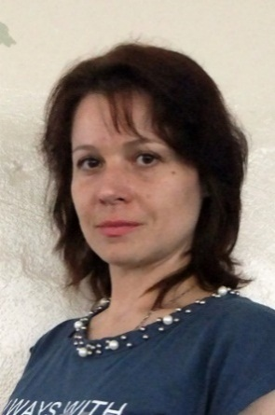
Размещается
Герб
региона
Рабочая группа проекта: «Сокращение времени оформления санаторно-курортной карты врачом-педиатром.»
Чистякова Наталья Николаевна | Гусева Наталья Владимировна | Баруздина Наталья Владимировна | Барышева Вера Владимировна | Виноградова Анастасия Владимировна
(лидер рабочей группы, планирование мероприятий, мониторинг процессов, отчет) | (стандартиза-ция, методическая поддержка) | (хронометраж) | (фотофиксация,визуализация) | (Визуализация, планирование, отчет)

Slide 17
Миссия и ценности детской поликлиники № 1 ГУЗ ЯО «ГДБ»
Миссия: Мы работаем
во благо здоровья детей, потому что здоровье детей – это основа национальной безопасности и залог прогрессивного развития общества!
Цель: удовлетворение потребностей детей в качественной лечебно-профилактической медицинской помощи.
Задача: работать без риска для детей, их законных представителей и сотрудников.
Ценности:
Качество - деятельность, соответствующая клиническим рекомендациям, порядкам и стандартам оказания медицинской помощи. Повышение уровня удовлетворенности пациентов.
Доброжелательное отношение – квалифицированный , отзывчивый и чуткий персонал, способный сопереживать детям, бережное отношение к пациентам, формирование положительного эмоционального восприятия лечебного процесса.
Профессионализм – постоянное повышение квалификации сотрудников.

Slide 18
Размещается
Герб
региона
Анализ реализованных проектов
№ п/п | Показатели | «Сокращение времени оформления заявления на прикрепление/снятие для мед. обслуживания в детской поликлинике № 1» Процесс «Работа регистратуры медицинской организации» | «Сокращение времени проведения вакцинопрофилактики в ДП № 1» Процесс «Вакцинация» | «Распределение результатов лабораторных, инструментальных исследований по медицинским картам ф.112/у» Процесс «Работа регистратуры медицинской организации» | «Сокращение времени ожидания у прививочного кабинета. (Проведение проф. прививок).» Процесс «Вакцинация» |  | «Сокращение времени на поиск мед.карты ф.112/у. Формирование архива поликлиники.» Процесс «Работа регистратуры медицинской организации» |  | «Сокращение сроков ожидания приема врача-эндокринолога.» Процесс «Лечебно-диагностический прием врача» |  | «Сокращение времени прохождения проф.мед. осмотра у врача-ортопеда.» Процесс «Профилактич. осмотр» | «Поставка бланков медицинской документации для нужд поликлиники «точно вовремя».» Процесс «Управление ресурсами в медицинской организации» | «Повышение эффективности оказания неотложной медицинской помощи на дому.» Процесс «Профилактич. осмотр» | Поставка расходных материалов и изделий медицинского назначения «точно вовремя». «Управление ресурсами в медицинской организации» | «Сокращение времени оформления санаторно-курортной карты врачом-педиатром.» Процесс «Лечебно-диагностический прием врача»
1. Потоки пациентов
1.1 | Количество пересечений потоков при проведении диспансеризации, профилактических медицинских осмотров с иными потоками пациентов в поликлинике |  |  |  |  |  |  |  |  | +
1.2 | Количество пересечений потоков пациентов при предоставлении платных медицинских услуг и медицинской помощи в рамках территориальной программы государственных гарантий на соответствующий календарный год и плановый период
1.3 | Последовательность действий пациента в потоке процесса оказания ему медицинской помощи | + |  |  |  | + |  | + |  | +
2. Качество пространства
2.1 | Количество мест в зоне (зонах) комфортного ожидания для пациентов |  | +
2.2 | Организация системы навигации в медицинской организации
2.3 | Организация рабочих мест по системе 5С | + | + | + | + | + |  | + |  | + |  | + | + | + | +
2.4 | Организация системы информирования в медицинской организации
3. Управление запасами
3.1 | Процесс снабжения медикаментами, изделиями медицинского назначения и прочими материалами от склада поставщика до медицинской организации |  |  |  |  |  |  |  |  |  |  | + |  | +
3.2 | Процесс снабжения медикаментами, изделиями медицинского назначения и прочими материалами и их расходования в медицинской организации осуществляется по принципу «точно вовремя» |  |  |  |  |  |  |  |  |  |  | +

Slide 19
Размещается
Герб
региона
Анализ реализованных проектов
 |  | «Сокращение времени оформления заявления на прикрепление/снятие для мед. обслуживания в детской поликлинике № 1» Процесс «Работа регистратуры медицинской организации» | «Сокращение времени проведения вакцинопрофилактики в ДП № 1» Процесс «Вакцинация» | «Распределение результатов лабораторных, инструментальных исследований по медицинским картам ф.112/у» Процесс «Работа регистратуры медицинской организации» | Сокращение времени ожидания у прививочного кабинета. (Проведение проф. прививок). Процесс «Вакцинация» | Сокращение времени на поиск мед.карты ф.112/у. Формирование архива поликлиники. Процесс «Работа регистратуры медицинской организации» | Сокращение сроков ожидания приема врача-эндокринолога. Процесс «Лечебно-диагностический прием врача» | «Сокращение времени прохождения проф.мед. осмотра у врача-ортопеда.» Процесс «Профилактич. осмотр» | «Поставка бланков медицинской документации для нужд поликлиники «точно вовремя».» Процесс «Управление ресурсами в медицинской организации» | «Повышение эффективности оказания неотложной медицинской помощи на дому.» Процесс «Профилактич. осмотр» | Поставка расходных материалов и изделий медицинского назначения «точно вовремя». «Управление ресурсами в медицинской организации» | «Сокращение времени оформления санаторно-курортной карты врачом-педиатром.» Процесс «Лечебно-диагностический прием врача»
№ п/п | Показатели
4. Стандартизация процессов
4.1 | Соответствие текущей деятельности медицинской организации разработанным стандартам улучшенных процессов | + | + | + | + | + | + | + | + | + | + | +
4.2 | Обновление стандартов
4.3 | Максимально возможное время добавления ценности на приеме пациентов врачом |  |  |  |  |  |  |  |  | + |  | +
4.4 | Выравнивание нагрузки отдельных сотрудников в процессе приема в одном рабочем помещении |  |  | + |  |  |  |  |  |  |  | +
5. Качество медицинской помощи
5.1 | Количество и сумма штрафов/удержаний/снятий, взысканных страховыми медицинскими организациями по результатам медико-экономического контроля, экспертизы качества медицинской помощи
6. Доступность медицинской помощи
6.1 | Обеспечение амбулаторного приема плановых пациентов врачами строго по времени и по предварительной записи |  |  | + |  |  | +
6.2 | Обеспечение удаленной записи на прием в медицинские организации (через Интернет, колл-центр) |  |  |  | + |  | +
6.3 | Обеспечение выполнения профилактического осмотра и/или диспан-серизации взрослого населения за минимальное количество посещений
7. Вовлеченность персонала в улучшения процессов
7.1 | Вовлеченность руководителей медицинских организаций и их заместителей во внедрение бережливых технологий | + | + | + | + | + | + | + | + | + | + | +
7.2 | Работа системы подачи и реализации предложений по улучшению
8. Формирование системы управления
8.1 | Визуальное управление процессами |  |  | + | + | + | + | + | + | + | +
9. Эффективность использования оборудования
9.1 | Производственная нагрузка оборудования (далее – ПН)

Slide 20
Стратегия развития детской поликлиники № 1 ГУЗ ЯО «ГДБ» на 2020 - 2021 годы
2020 год Сокращение времени прохождения проф.мед. осмотра у врача-ортопеда. (Профилактич. осмотр). (30.09.2019-27.02.2020) Сокращение времени прохождения диспансеризации детей с хронической патологией в детской поликлинике №1. (30.12.2019-29.05.2020) | Управление запасами бланков медицинской документации в детской поликлинике №1. (26.02.2020-27.07.2020) Повышение эффективности оказания неотложной помощи на дому. (23.06.2020-29.12.2020)
2021 год Поставка расходных материалов и изделий медицинского назначения «точно вовремя». (28.09.2020-25.03.2021) | Сокращение времени оформления справки на санаторно-курортное лечение и санаторно-курортной карты врачом-педиатром. (25.12.2020-24.06.2021) Сокращение времени ожидания проведения ЭХО-КС у детей (с 25.10.2021-25.04.2022)

Slide 21
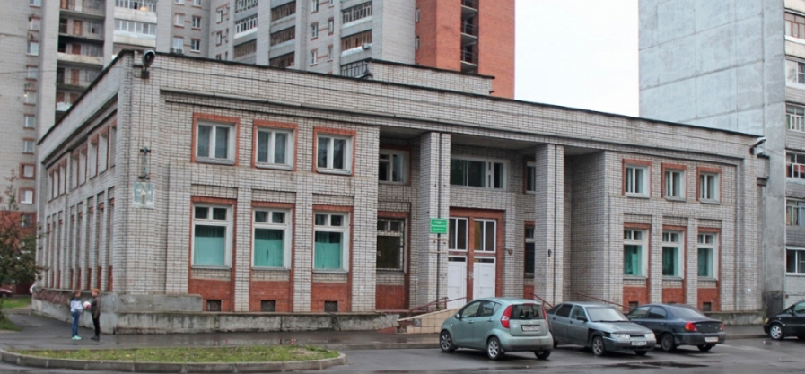
ГУЗ ЯО «ГОРОДСКАЯ ДЕТСКАЯ БОЛЬНИЦА»
детская поликлиника № 1
СПАСИБО ЗА ВНИМАНИЕ!

